Slide 1
Projecten 1
Projectenwebsite
Arijn Borzo, Arno Stas, Andreas Lauwers, Lukas Petit

Slide 2
Inhoud
1. Introductie
2. Applicatie structuur
2.1 Huidige versie
2.2 Nieuwe versie
3. Interviews
4. Backend
4.1 Laravel
4.2 Databanktype
4.3 Databankmodel
5. Frontend
5.1 blablalbalb
4. Demo
5. Kritische reflectie

Slide 3
1.Introductie

Slide 4
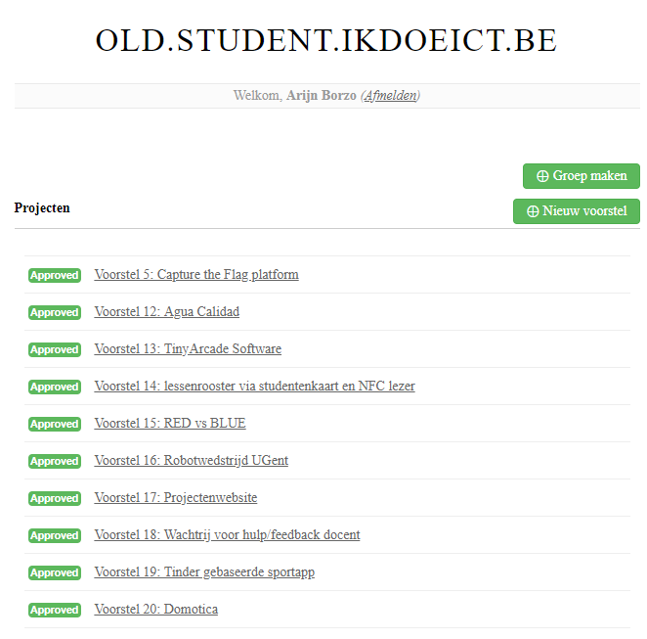
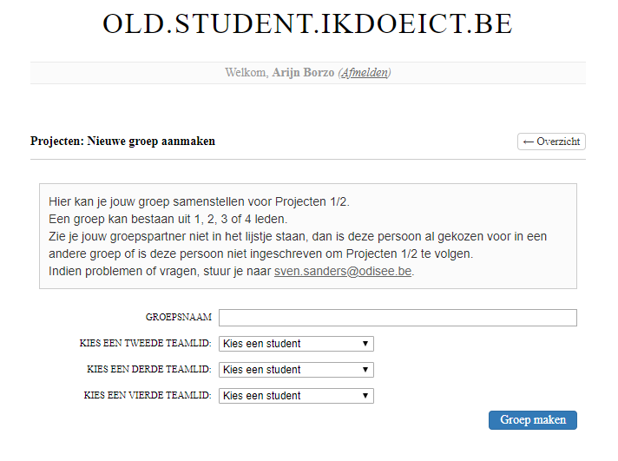
1.Introductie
Fig. 1: Overzichtspagina oude versie
Fig. 2: Groep aanmaken oude versie.

Slide 5
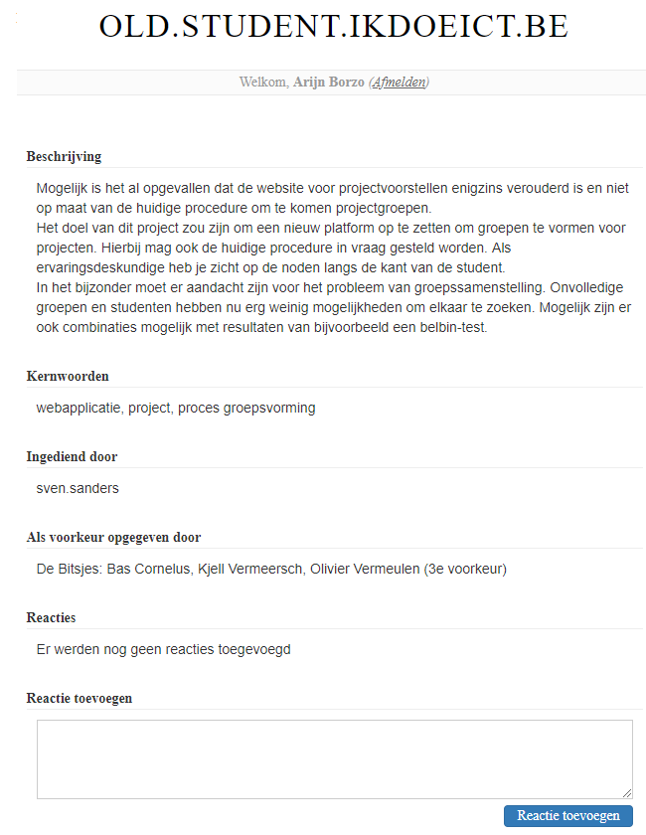
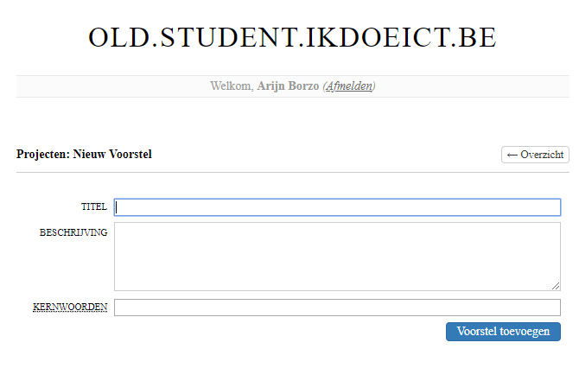
1.Introductie
Fig. 4: Projectvoorstel oude versie
Fig. 3: detailpagina oude versie

Slide 6
2.Applicatie structuur
Docent
Goedkeuring
Student
Voorstel indienen
Afkeuring
Belbintest
Login
Studenten toevoegen
Voorstel bewerken

Slide 7
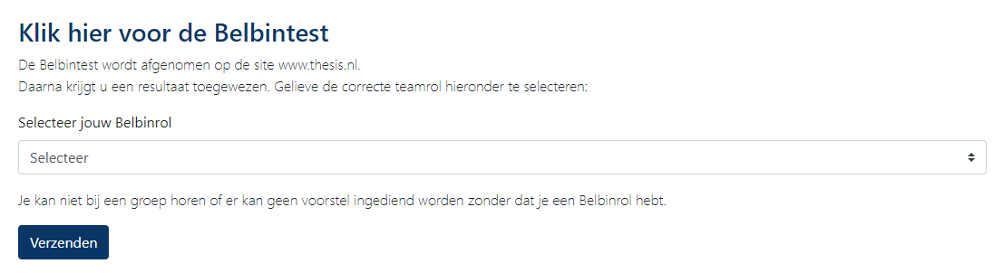
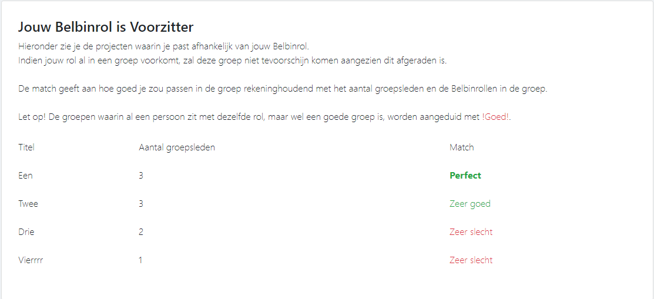
3. Belbintest
Fig. 5: Belbintest
Fig. 6: Belbinrol

Slide 8
3. Interviews
Login
Odisee mail
Externe gebruikers
Voorstel indienen
Docent selecteren
SMART-criteria
Snelheid
Mogelijkheid aanpassen
Extra deelvragen
Projecten
Filters
Goed- of afkeuren door alle docenten
Belbintest
Notes:
De belangerijkste punten uit de interviews

Slide 9
4. Backend

Slide 10

4.1 Laravel
Uitleg keuze framework

Slide 11
4.2 Databanktype
Mysql
SQL Server
SQLite
PostgreSQL

Slide 12
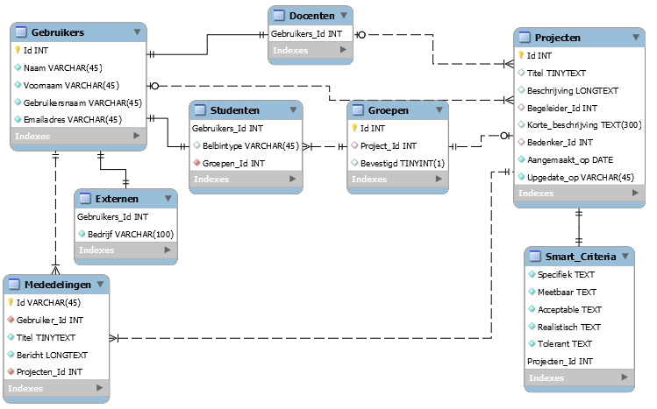
4.3 Databankmodel
Fig. bijschrift

Slide 13
5. Frontend

Slide 14
4.Demo

Slide 15
5. Kritische reflectie
-
+
Groepssfeer
Samenwerking
- idk

Slide 16
Bronnen

